Slide 1
成州國小109學年度上學期 家長日宣導資料

Slide 2
成州國小109學年度上學期 家長日宣導事項─教務處
目前教育部正推行學生學習減壓運動，請家長隨時檢查學生書包，不帶多餘的雜物到校。
教育局為提升學生本土語言學習興趣及發展本土語言專長，針對通過本土語言能力認證之學生，可向學校教務處提出頒發獎狀鼓勵。
第10週 11/5(四)、11/6（五）期中評量舉行 2~6年級期中評量，1年級注音符號及數學期中評量。
第20週 1/12（二）、1/13（三）舉行 全校(1~6年級)期末評量。
第212週 1/20（三）全校休業式，1/21（四）寒假開始。

Slide 3
成州國小109學年度上學期 家長日宣導事項─教務處
108學年度上學期本校教科書選用版本已公告於本校網站首頁/最新公告區中搜尋，本校網址https://www.cjoes.ntpc.edu.tw/。
為推廣閱讀教育，徵召圖書館志工及向日葵說故事志工，歡迎對於兒童閱讀推廣有興趣之家長加入，意者請洽教務處設備組。
班級閱讀活動推廣內容：
全校各班1箱班級圖書、1箱巡迴書箱。
低年級各班1箱共讀書箱。
提供中高年級共讀書箱自由借閱。

Slide 4
成州國小109學年度上學期
家長日宣導事項─教務處
閱讀獎勵辦法—小朋友只要閱讀1本書並完成學習單後，就可以在閱讀紀錄卡上請老師認證，5本後就可以到圖書館參加抽抽樂，最大獎可以獲得7吋平版電腦，還有「閱讀紀錄卡」及「閱讀獎勵卡」等相關活動，歡迎各位家長鼓勵小朋友～走進閱讀，看見全世界。
每週五晨間為本校共讀活動，低年級為8:00~8:30(向日葵故事媽媽進班帶領)，中高年級為8:00~8:20(各班寧靜共讀)，歡迎小朋友可運用班上書箱或自行帶書到校參與共讀活動。

Slide 5
成州國小109學年度上學期
家長日宣導事項─教務處
低收入戶、原住民、身心障礙人士子女及身障學生，可申請教科書減免，
2. 低收入戶、中低收入戶、社會福利補助者(原中低弱勢兒少、中低身障、中低老人)、身障學生及家庭突發因素致無力支付午餐費之學生，可申請午餐補助。
相關補助申請及獎助學金申請事宜，請洽詢教務處註冊組，電話：2239-3613分機22。

Slide 6
成州國小109學年度上學期
家長日宣導事項─教務處
轉知新北市國小「假期前不發成績」政策說明。
甲、依據新北教國字第1081652788號函示：
為避免少數孩子因成績不佳遭受不當對待，於連續假期後傷痕消失，使學校錯失發覺及協助機會，並使孩子能擁有愉快假期，獲得更好的課後學習，爰推動旨揭政策。
乙、 政策內容：避免於假期前一日發放成績。
「假期」係指「週休假日」、「國定假期」及「寒暑假」。
「成績」係指「定期評量」考卷成績及「學期成績單」。
丙、 本校因應做法：
週五或假期前一日，不發期中考、期末考考卷成績。
「學期成績單」提前於休業式前一天發放。

Slide 7
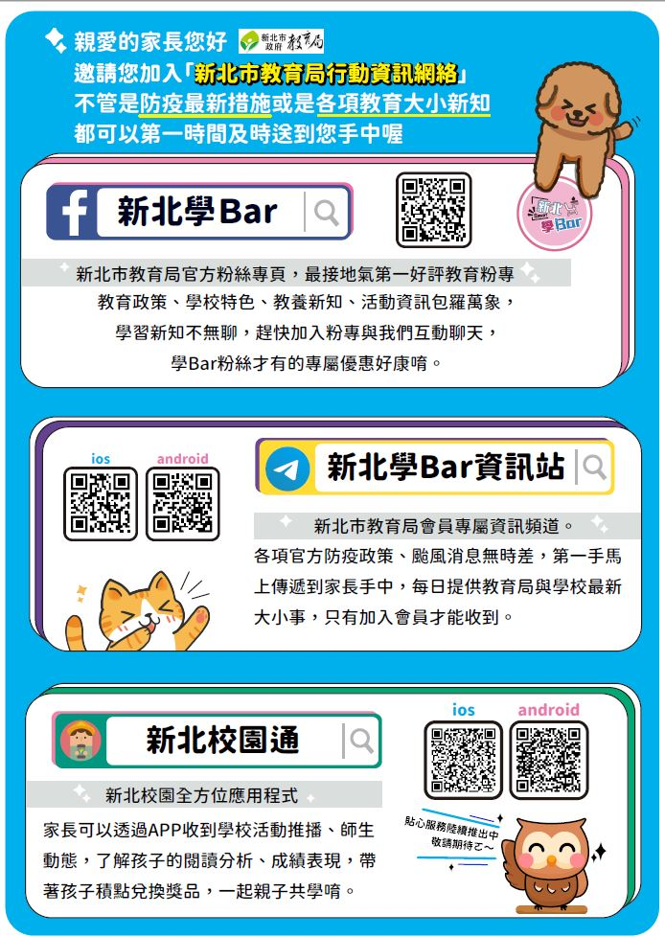
成州國小109學年度上學期 家長日宣導事項─教務處
新北校園通App推廣
一、為拉近親師生與學校距離，新北市教育局於105年特別開發「新北校園通App」（下稱本App），期望透過簡單及方便傳遞訊息方式，讓教育局與校園資訊能夠快速地傳達到教師、學生及家長。
二、App宣導影片與使用說明均置於專網（網址http://pts.ntpc.edu.tw/app/），請鼓勵全校教師、學生及家長下載使用。新北市教育局亦透過本App宣導一系列贈獎、競賽推廣及敬師月優惠等活動，並將透過本App同步傳達停課停班等緊急訊息。
三、另本市所屬教師與學生已有校務行政系統帳號可直接登入使用，家長則須先行申請帳號並開通後始能登入(透過學生帳號申請或向導師申請建立帳號並由導師審核通過，即可使用)，家長帳號申請宣導亦可參閱專網說明與影片。

Slide 8
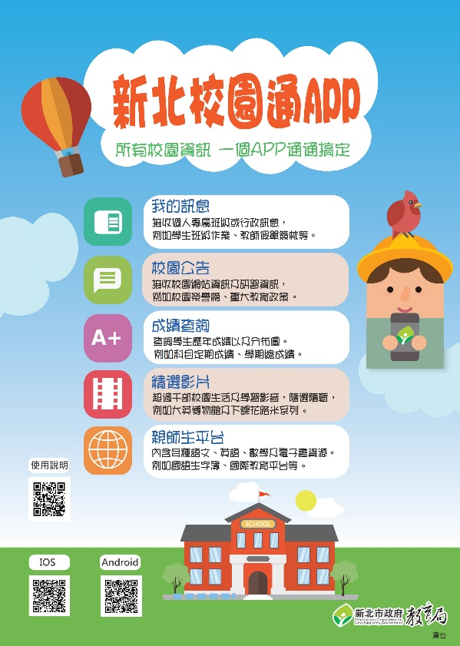
成州國小109學年度上學期 家長日宣導事項─教務處
四、本App功能簡述
我的訊息：接收班級或個人專屬訊息，如學生回家作業、教師請假簽核等。
校園公告：接收校園網站、教育局及教師研習訊息。
成績查詢：查詢學生歷年成績。
學校清單：查詢學校通訊錄，包含電話、地址及網站。
精選影片：瀏覽千部線上影片。
親師生平台：連結使用多種學習資源。
我的證件：校內借閱書籍及身分證明。

Slide 9
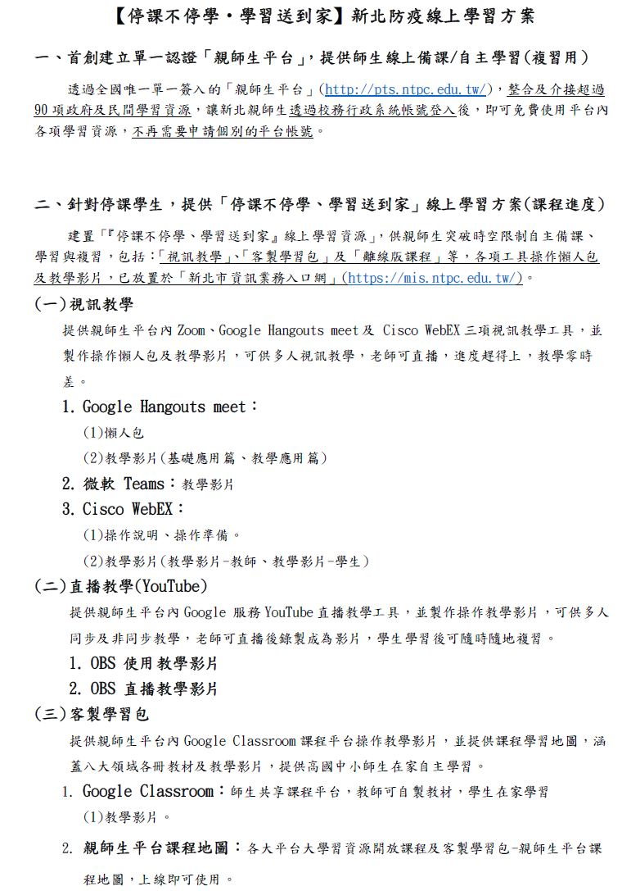
成州國小109學年度上學期 家長日宣導事項─教務處
新北防疫 線上學習推廣

Slide 10
成州國小109學年度上學期 家長日宣導事項─學務處
1.請勿提早到校：本校上學時間上午7：20～7：40，過早或遲到皆對學生的安全有影響，請家長配合，另有觀音山及清水灣的學生免費專車可供搭乘（洽生教組）
2.請依學校規畫之家長接送區接送孩子，騎機車接送孩子上放學請勿超載，並記得戴安全帽。下車後如需跨越馬路，請依導護志工指示，從有志工指揮的路口過馬路比較安全。
3.為維護師生安全，本校後門的關門時間為7：50（側門因應武漢肺炎防疫工作暫時關閉），家長如超過7:50之後仍有留校需求，請由大門換證進出。

Slide 11
成州國小109學年度上學期 家長日宣導事項─學務處
4.放學排路隊走出校門是學習群體生活的一部分，故放學時請依照導護老師口令統一放學，不要先進入校園接走孩子。
5.注意學生服裝禮儀：請按學校規定及課表穿著制服或運動服上學(名牌請縫在制服及運動服上)，週三可穿便服，但請佩戴本校名牌。
6.隨時和學校及老師保持聯繫：學生請假務必告知老師請假事由（例：因為感冒或頭痛請假等），如因法定傳染病請假（如腸病毒、水痘、流感、諾羅病毒等），也請及早告知導師或學校。

Slide 12
成州國小109學年度上學期 家長日宣導事項─學務處
7.請配合學生書包減重活動
根據醫學報導，學齡期的學童正處於骨骼生長階段，女孩10到12歲開始快速成長，16歲左右遲滯下來；男孩在12到14歲開始快速成長，18歲左右遲滯下來。這段時間骨骼可塑性大，再加上肌肉承重力、耐力不足，此時若有不正常的外力介入，例如：不良的背書包方式、書包超重…等，都可能會影響脊柱的發展，嚴重的話還會造成脊柱側彎和肌肉、韌帶拉傷。

Slide 13
成州國小109學年度上學期 家長日宣導事項─學務處
◎背書包及選用書包要注意下列事項：
(1)書包重量〈含手提所有物品〉不可超過體重的1/8。
(2)書包應雙肩背負，肩帶要寬。
(3)空書包宜量輕，材質佳。
(4)重量接近骨盆、緊貼腰背。

Slide 14
成州國小109學年度上學期家長日宣導事項─學務處

Slide 15
成州國小109學年度上學期家長日宣導事項─學務處

Slide 16
善待您的靈魂之窗
成州國小109學年度上學期家長日宣導事項─學務處

Slide 17
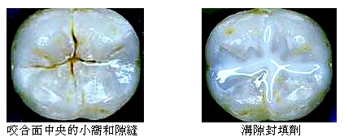
成州國小109學年度上學期家長日宣導事項─學務處
口腔保健向下札根
換牙期的注意事項:
六歲到十二歲的換牙期間，學生口腔保健應從乳牙開始，因口腔健康問題不僅會影響咀嚼、發音及美觀，甚至影響未來恆牙的生長、發育。不斷地呼籲家長應重視學生潔牙、含氟潄口水、定期塗氟及建議塗溝隙封填劑。

Slide 18
成州國小109學年度上學期家長日宣導事項─學務處

Slide 19
成州國小109學年度上學期家長日宣導事項─學務處

Slide 20
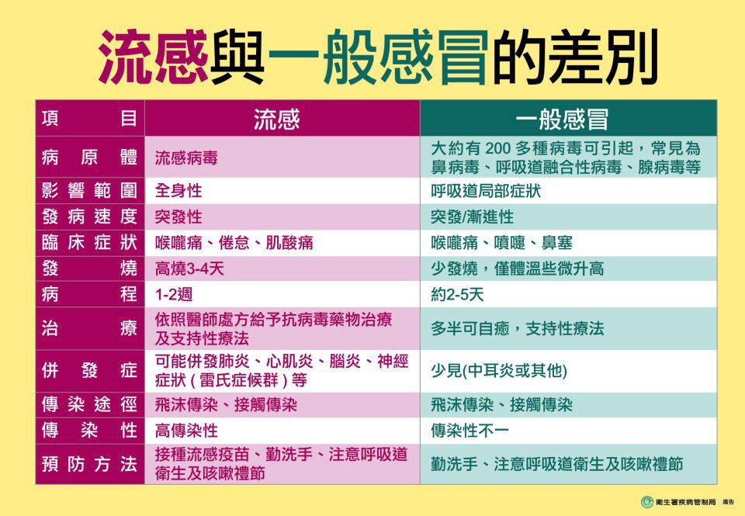
成州國小109學年度上學期家長日宣導事項─學務處

Slide 21
成州國小109學年度上學期家長日宣導事項─學務處

Slide 22
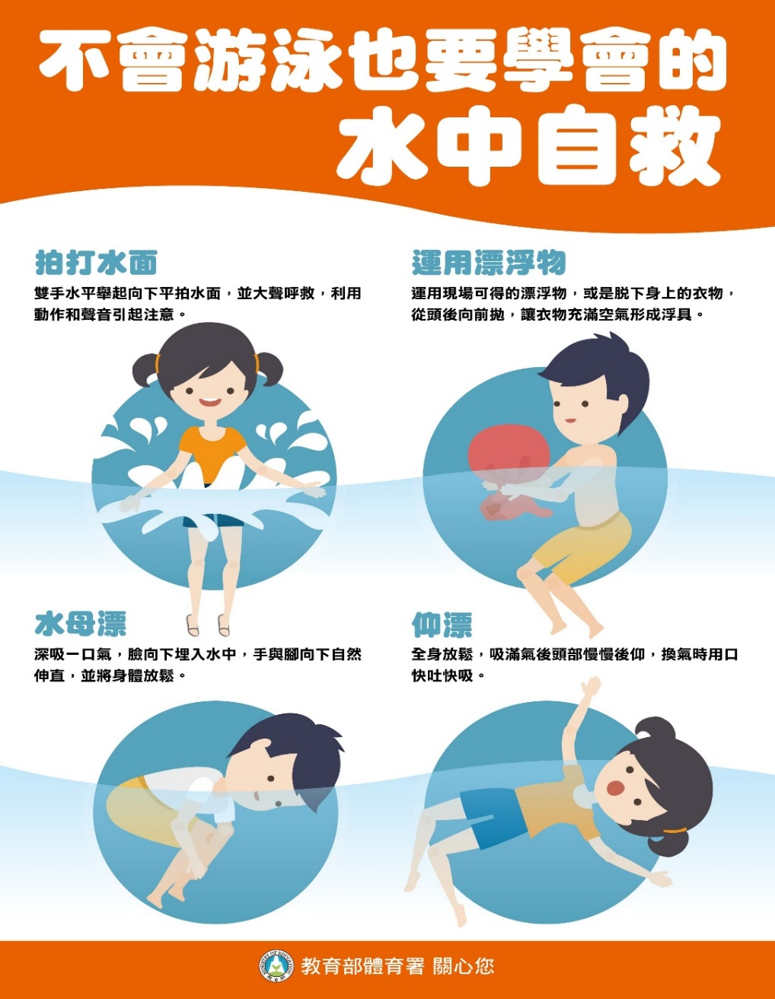
成州國小109學年度上學期家長日宣導事項─學務處
水域安全宣導

Slide 23
成州國小109學年度上學期家長日宣導事項─學務處

Slide 24
成州國小109學年度上學期家長日宣導事項─學務處

Slide 25
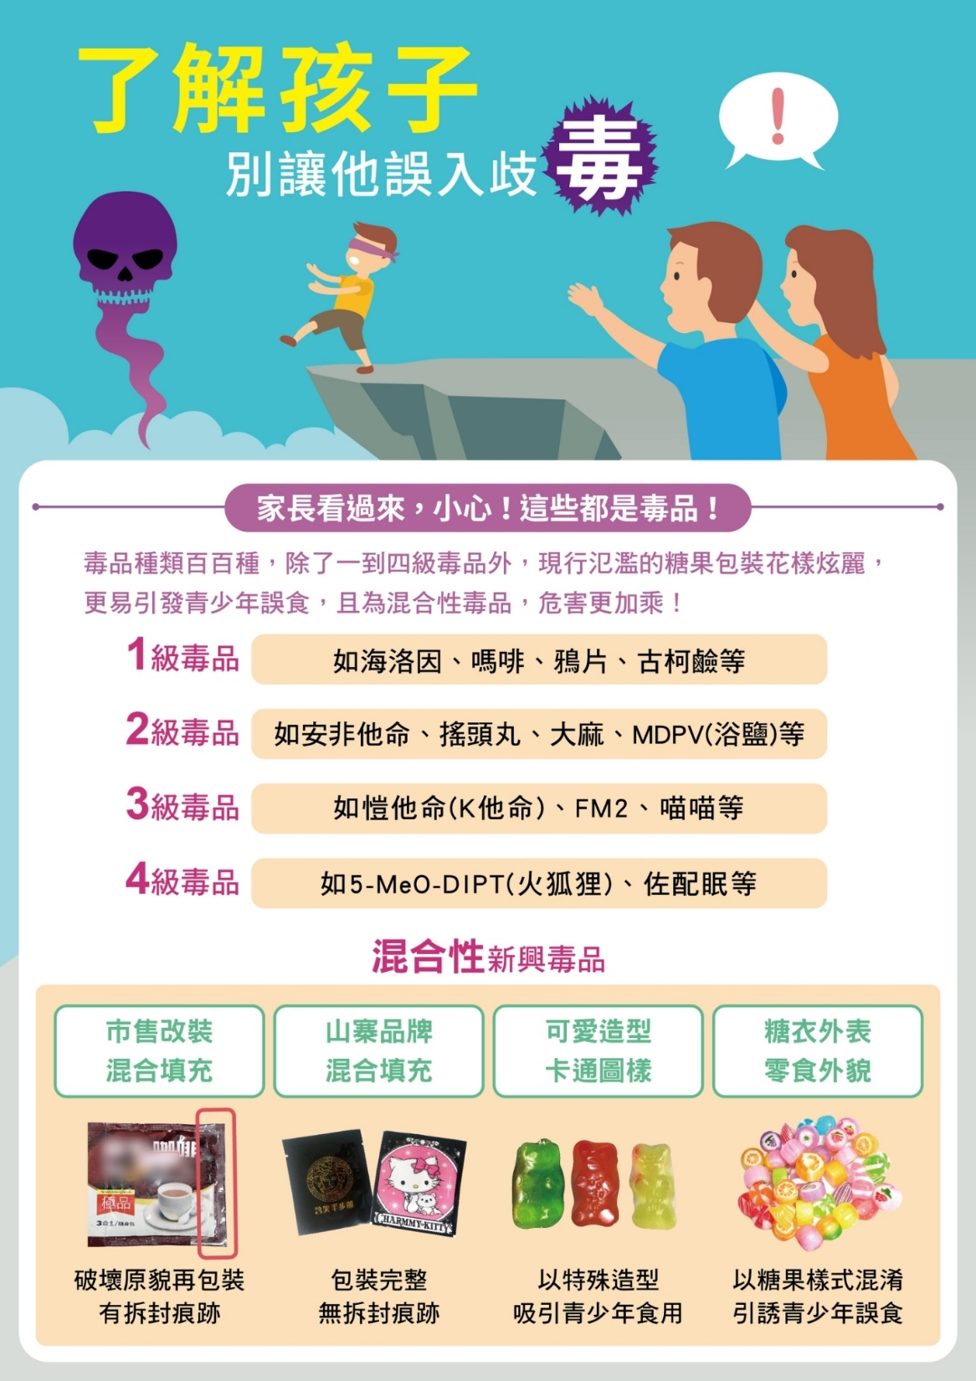
成州國小109學年度上學期家長日宣導事項─學務處

Slide 26
成州國小109學年度上學期家長日宣導事項─學務處

Slide 27
成州國小109學年度上學期家長日宣導事項─學務處

Slide 28
成州國小109學年度上學期家長日宣導事項─學務處

Slide 29
成州國小109學年度上學期家長日宣導事項─學務處

Slide 30
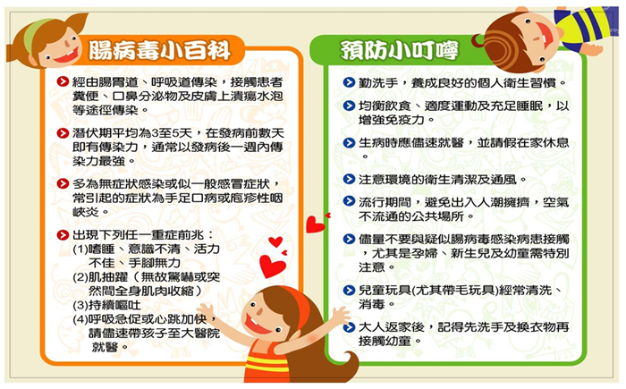
成州國小109學年度上學期家長日宣導事項─學務處

Slide 31
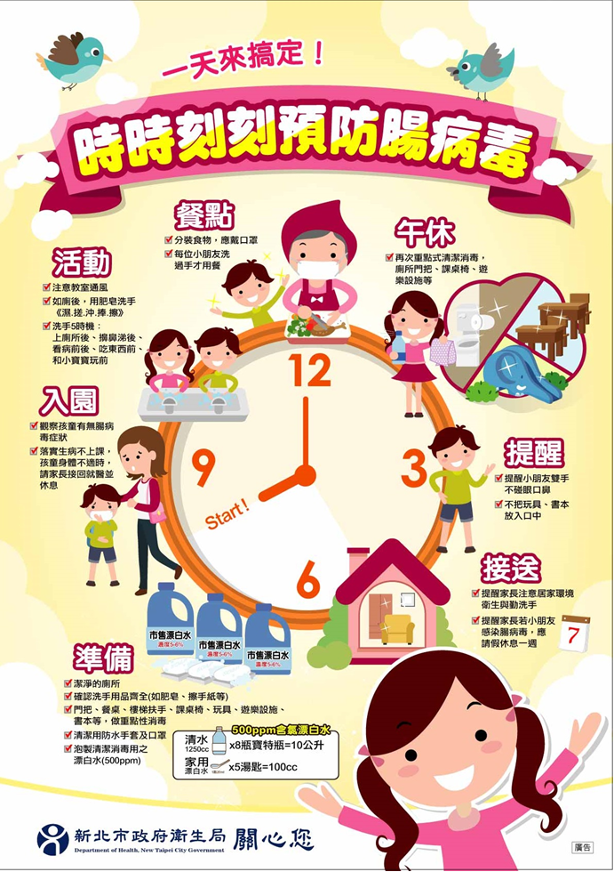
成州國小109學年度上學期家長日宣導事項─學務處

Slide 32
成州國小109學年度上學期家長日宣導事項─學務處

Slide 33
成州國小109學年度上學期 家長日武漢肺炎防疫宣導事項─學務處
因應武漢肺炎防疫工作，學校前門及後門開啟時間為早上7點10分，請各位家長讓小朋友不要太早到學校，以免在校園外等待太久的時間，成泰路三段491巷的側門全天候關閉，請家長及小朋友利用成泰路三段的前門進出。
家長於開學後，請配合協助學生健康自主管理，小朋友上學前請在家中先行為孩子量完體溫，如有發燒、耳溫≧38°C、咳嗽、流鼻涕或喉嚨痛的症狀，請儘速戴口罩，並且去看醫生，落實生病不上學，並請電話聯繫班級導師請假。

Slide 34
成州國小109學年度上學期 家長日武漢肺炎防疫宣導事項─學務處
3. 入校配合事項：
學生入校門前一律量體溫，因應武漢肺炎防疫工作，學校前門及後門開啟時間為早上7點10分，後門的小朋友請進入大鐵門內，在幼兒園遊戲區旁屋簷下等候。
前門測量體溫位置為川堂，後門測量體溫位置為幼兒園旁之彩虹廊道。
防疫期間謝絕家長與民眾入校，如有需洽公之家長與民眾建議配戴口罩、於警衛室登記資料，並測量體溫後再行入校洽公。

Slide 35
成州國小109學年度上學期 家長日武漢肺炎防疫宣導事項─學務處
幼兒園家長上學、放學接送學童建議利用後門進出。
學生入校如無發燒、呼吸道症狀之情形，惟仍請家長協助讓學生每日於書包放置2-3個口罩備用，倘班上有學生出現發燒或呼吸道症狀，則建議班上同學配戴口罩。
4. 疾病紀錄：倘若有學生入校前或在校期間有發燒或呼吸道症狀（咳嗽、流鼻涕或喉嚨痛），一律請家長帶回自主管理，其餘病假之學生，請導師確實了解學生的病因並留有紀錄。

Slide 36
成州國小109學年度上學期 家長日武漢肺炎防疫宣導事項─學務處
請所有小朋友養成勤洗手的習慣，尤其是在吃東西前、進教室前、戴口罩前以及上次廁所後、咳嗽擤鼻涕後、丟棄口罩後（不要亂丟）更要用香皂洗手，本校在每一個洗手臺、每一個水龍頭下方均掛置香皂袋，請家長偕同老師敦促小朋友在校期間勤洗手。
正確洗手5步驟：濕、搓、沖、捧、擦。
完整洗手7字訣竅：內、外、夾、弓、大、立、腕。
體溫量測三級防護（在家量、入校量、隨時量）
健康五原則（量體溫、勤洗手、正確配戴口罩、保持教室通風、生病不到校）

Slide 37
成州國小109學年度上學期 家長日武漢肺炎防疫宣導事項─學務處
本校重要的防疫訊息公告也將隨時更新於本校網站/“嚴重特殊傳染性肺炎”防疫專區(網址： https://www.cjoes.ntpc.edu.tw /)，提供家長們參考，孩子的健康需要你我共同守護，請您與我們攜手合作，誠摯感謝!
因應嚴重特殊傳染性肺炎，教育局擬定防疫工作事項提醒表供家長參考，與學校共同合作執行防疫事項，相關表格已公告在本校網站/“嚴重特殊傳染性肺炎”防疫專區。

Slide 38
成州國小109學年度上學期 家長日宣導事項─總務處(1/2)
1.為了提供更安全舒適的學習環境，校園廣播系統汰換更新及大門整修工程已完工，目前仍有蘭亭樓廁所整修工程在施工，工程期間會影響孩子正常活動，請跟孩子說明並多多包涵。
2.為維護校園安全，上課期間會進行門禁管制，若需進入校園洽公，請務必攜帶證件向警衛登記，以便識別身分。
3.為保障學生上放學安全，請家長遵守警衛及導護志工指揮暫停車輛，並配合上學、放學時間家長汽機車不入校園政策，感謝您的幫忙。

Slide 39
成州國小109學年度上學期 家長日宣導事項─總務處(2/2)
4.學生請假外出時，請先向級任教師填寫外出單，由家長交給警衛後始可外出，以保障學生安全。
5.基於學生安全並培養責任感，若孩子放學後忘記帶作業或物品，請避免單獨返回學校拿取以免發生危險，亦請家長告知孩子與安親班。
6.學校飲水機均有定期保養及檢驗，水質均符合標準，請放心飲用，並提醒孩子盡量飲用溫開水。
7.每個班級教室皆裝設分機，班級分機號碼即是班級名稱，例如：5年3班請撥打2293-3613，分機號碼為503。(請盡量在下課時間撥打)

Slide 40
成州國小109學年度上學期家長日宣導事項 ─輔導處
一、本學期輔導處將辦理4場親職專題講座，歡迎各位家長踴躍參加。
場次 | 日 期 | 時 間 | 主 講 人 | 講 題
一 | 109.09.12 (六) | 上午9:30~11:30 | 藍白拖 網紅作家 | 旅行教會我們的事
二 | 109.10.17 (六) | 上午9:30~11:30 | 彼得爸 Youtuber | 孩子們的新夢幻工作Youtuber！
三 | 109.11.28 (六) | 上午9:30~11:30 | 陳品皓 心理師 | ＡＩ世代即戰力，終身學習的家庭養成之術
四 | 109.12.19 (六) | 上午9:30~11:30 | 陳毓文 臺大教授 | 如何教出一個心理健康的小孩
親職講座邀請函將於辦理前分發至各班，
歡迎各班家長踴躍參加，
除每場有榮譽卡及贈品發放外，
累計參加場次，
將可另獲贈精美小禮物喔！

Slide 41
成州國小109學年度上學期家長日宣導事項 ─輔導處
二、本學期輔導處家長成長課程如下，歡迎各位家長踴躍參加。
項次 | 課程名稱 | 開課日期 | 上課時間
一 | 社區家長暨志工毛線編織班 | 9月16日(三) | 每週三上午9時30至11時
二 | 新住民識字專班 | 9月8日(二) | 每週二.四.五晚上6:30~9:00
三 | 新住民技職輔導班(彩妝保養) | 11月17日(二) | 每週二.四.五晚上6:30~9:00
四 | 社區家長成長課程~ 光寶基金會 | 9月30日(三) 上午9:00~11:30 | 每週三上午9:30~11:30 共計八次
各課程將於辦理前分發至各班，
歡迎大家一起來加入學習的行列喔！

Slide 42
成州國小109學年度上學期家長日宣導事項 ─輔導處
三、 孩子成長需要家庭、學校、社會共同關心，
請響應新家庭生活運動－幸福家庭123：
每1天陪孩子20分鐘，做閱讀、分享、遊戲3件事。
陪伴孩子應重質不重量，鼓勵家長每天抽出幾分鐘和孩子聊天。

Slide 43
成州國小109學年度上學期家長日宣導事項 ─輔導處
四、家長在家裡是小孩的生活楷模
希望能選擇優質電視節目陪伴孩子共同觀賞
請家長注意不要讓孩子沉迷電腦網路世界
多注意孩子交友狀況及在校與同學人際互動情形。
提醒家長遠離情色污染建立孩子正確性觀念。

Slide 44
成州國小109學年度上學期家長日宣導事項 ─輔導處
五、輔導處有擔任專任及兼任的輔導老師可供家長、
老師、學生做心理和教養問題諮商服務，家長可
多加利用。

Slide 45
成州國小109學年度上學期家長日宣導事項 ─輔導處
各位親愛的家長，您好：
以下家庭教育資訊和資源要與您分享，請撥一點時間詳閱下列訊息，也鼓勵大家善加運用家庭教育中心資源，踴躍參與相關課程及活動，讓您的家庭因學習而更相愛！
412-8185（幫一幫我） 家庭教育諮詢專線(區碼02)
服務內容：夫妻相處、親子溝通、子女教養、婚前交往、情緒調適、家庭資源、生活適應、人際關係等問題，歡迎撥打諮詢。
服務時段：周一至周五 早上 9:00-12:00、下午2:00-5:00、晚上6:00-9:00。
周六 早上 9:00-12:00、下午 2:00-5:00
面談諮詢服務：請撥412 – 8185專線預約面談時間。

